Slide 1
Javascriptを使った将棋ゲームの作成

Slide 2
目的
Web技術を学ぶ

Slide 3
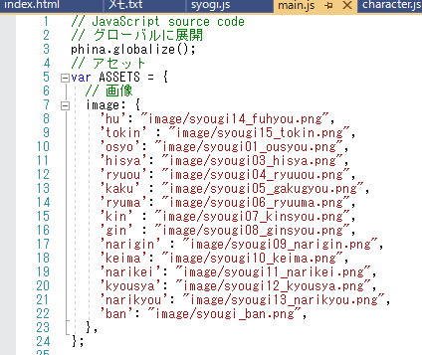
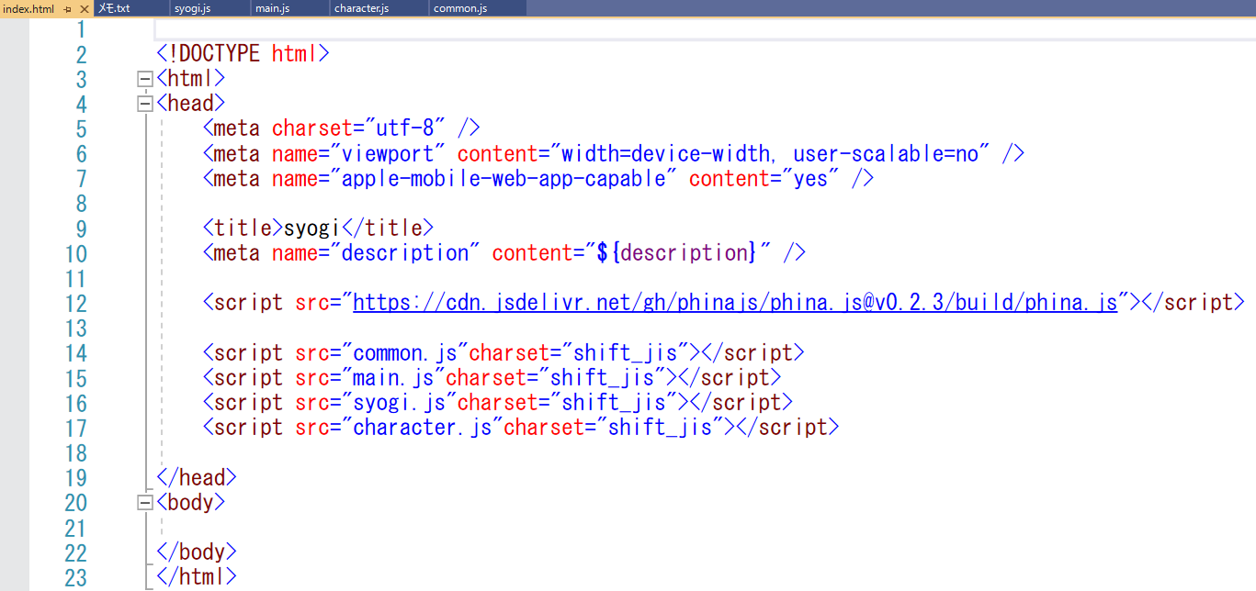
Javascriptを使った将棋ゲーム
HTMLで作ったホームページ上で動く将棋ゲーム
HTMLでホームページを作る
Phina.jsというライブラリを使ってゲーム作成
GitHub Pagesというサービスでwebページを公開

Slide 4
工夫苦労した点

Slide 5
2年生へのアドバイス

Slide 6
https://tarai96.github.io/syogigame/

Slide 7
感想

